Slide 1

Introdução prolog
Slide 2
Dr. Nielsen Castelo Damasceno

Slide 2
Listas
Assim como em LISP, as listas são estruturas de dados importantes em Prolog.
Em Prolog, uma lista é ou uma lista vazia ou uma estrutura com dois componentes: a cabeça e a cauda.
A lista vazia é escrita como [ ].
O funtor usado para representar a estrutura de lista é o ponto “.”
Assim, uma lista que em LISP seria representada como
(a . (b . (c . ()))) em Prolog tornará .(a, .(b, .(c, [ ])))

Slide 3

Listas
Basta colocar os elementos separados por vírgulas entre colchetes: [a, b, c].
Qualquer termo pode ser componente de uma lista, por exemplo, variáveis ou outras listas:

Slide 4
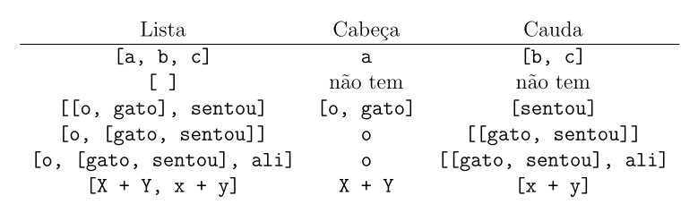
Listas
Listas são processadas dividindo-as em cabeça e cauda (exceto a lista vazia). É exatamente como o car e o cdr em LISP.

Slide 5

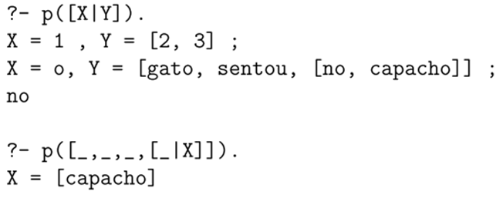
Listas
Prolog também tem uma notação especial, mais intuitiva, para indicar .(X, Y) usando a barra vertical “|”: [X|Y].

Slide 6

Pesquisando na Listas
Suponha que tenhamos uma lista de cores preferidas.
Solução:
A maneira de fazer isto em Prolog é ver se a cor está na cabeça da lista; se estiver, ﬁcamos satisfeitos;
se não estiver, procuramos na cauda da lista, ou seja, veriﬁcamos a cabeça da cauda agora.

Slide 7


Pesquisando na Listas
É um fato que X é membro de Y se X for igual a cabeça de Y.
ou, simplificando,

Slide 8


Pesquisando na Listas
X é membro de Y se X é membro da cauda de Y. Aqui entrará recursão para veriﬁcar se X está na cauda.
ou, simplificando,

Slide 9

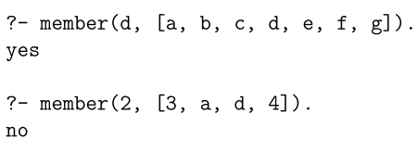
Pesquisando na Listas
Escreva os fatos
Testando

Slide 10

Recursividade
Observação (Cuidado)
Prolog não conseguirá inferir nada a partir destas deﬁnições, pois entrará num loop infinito.
Sempre colocar os fatos antes das regras.

Slide 11

Juntando listas
O predicado append é usado para juntar listas formando outra lista.

Slide 12

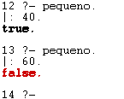
Read/Write
O seguinte predicado lê um número do dispositivo de entrada e é satisfeito quando o número lido é menor que 50.
Observe o prompt ’|:’ usado por Prolog para indicar que está esperando um termo.

Slide 13

Read/Write
Além de write, existe em Prolog o predicado pré-deﬁnido nl, sem argumento, que causa mudança de linha na impressão (newline).

Slide 14

Corte de fluxo
Há um elemento para controle do fluxo denominado de corte, representado por “!”.
Prolog utiliza encadeamento para trás sempre que necessário para satisfazer uma meta.
Sejam dados dois números X e Y , é desejado saber qual é o valor máximo destes.
Escreva um programa com as seguintes regras:
maximo(X,Y), significando que “x” é o máximo valor se x é maior ou igual a y, y é o maior valor se y é maior que x.

Slide 15

Corte de fluxo
Estas regras computam a relação de maneira correta, porém, elas são exclusivas, ou seja, quando a primeira obtém sucesso a segunda irá falhar.
Porém, Prolog sempre executa as duas regras, utilizando encadeamento para trás, o que para esta relação resulta apenas em ineficiência.

Slide 16
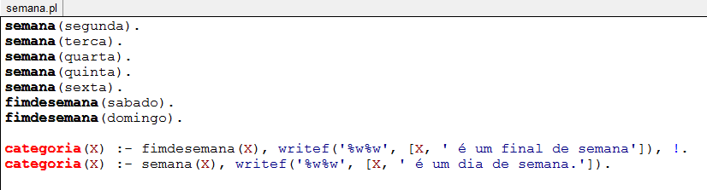
Exercício
Implemente um programa que determina se um determinado dia faz parte de um dia da semana ou final de semana. Lembre-se que não existe um dia que seja semana e fim de semana.

Slide 17
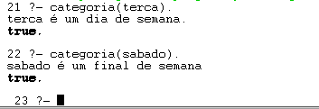
Exercício
Consulta

Slide 18
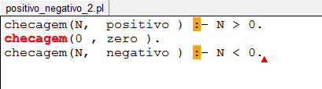
Exercício
Implemente um programa que diga se um número é positivo, negativou ou zero, de forma eficiente.

Slide 19
Exercício
Implemente um programa que classifique se uma pessoa é considerada:
criança (idade <= 12)
adolescente (12 < idade <= 18 )
adulto (18 < idade <= 65)
idoso (65 < idade)
Utilize cortes para melhorar a eficiência do programa

Slide 20
Exercício
Implemente um programa que forneça o signo de uma pessoa, mediante a uma consulta do tipo dataNascimento(DD,MM, Signo).
Utilize cortes para melhorar a eficiência do programa

Slide 21
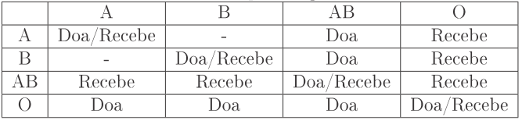
Atividade
Implemente um programa para determinar quais tipos sanguíneos podem doar/receber sangue de quais tipos.

Slide 22
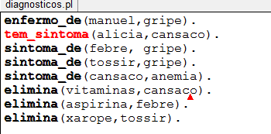
Atividade
Implemente um sistema de diagnóstico médico.
Sugestão de fatos.

Slide 23
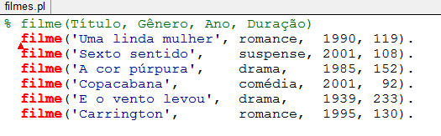
Exercício
Dado os fatos desejamos realizar uma seleção dos filmes clássicos, ou seja, lançados até 1985.

Slide 24
Exercício
Suponha ainda que a locadora desejasse apenas os nomes e os gêneros dos filmes clássicos.

Slide 25
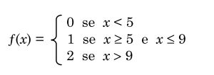

Exercício
Escreva a expressão a seguir no Prolog

Slide 26

Estrutura condicional
Embora não seja considerado um estilo declarativo puro, é possível criar em Prolog um predicado para implementar a estrutura condicional if-then-else.
?- if(8 mod 2 =:= 0, write(par), write(ímpar)).

Slide 27
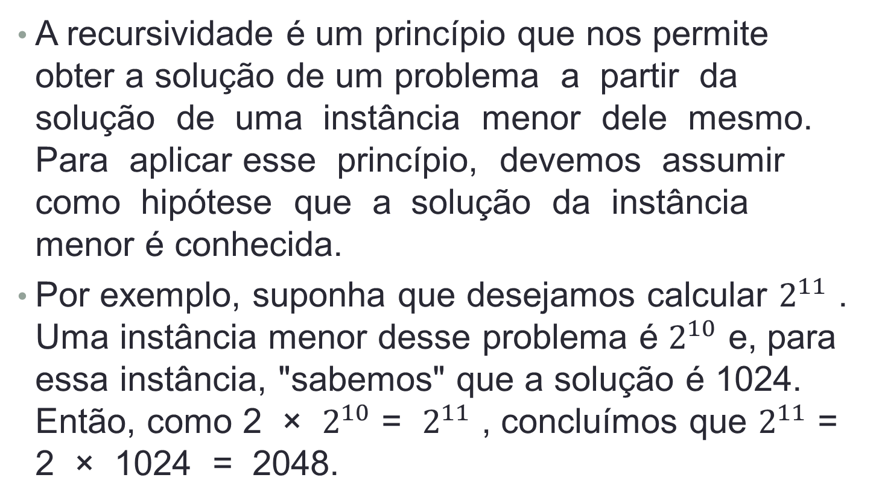
Recursividade
A recursividade é um princípio que nos permite obter a solução de um problema a partir da solução de uma instância menor dele mesmo. Para aplicar esse princípio, devemos assumir como hipótese que a solução da instância menor é conhecida.
Por exemplo, suponha que desejamos calcular $2^{11}$ . Uma instância menor desse problema é $2^{10}$ e, para essa instância, "sabemos" que a solução é 1024. Então, como 2 × $2^{10}$ = $2^{11}$ , concluímos que $2^{11}$ = 2 × 1024 = 2048.

Slide 28
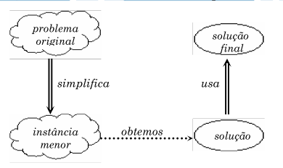
Recursividade

Slide 29
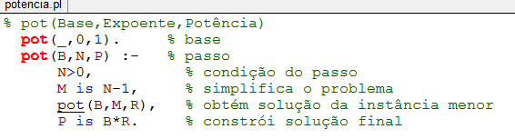
Predicados recursivos
A definição de um predicado recursivo é composta por duas partes:
base: resolve diretamente a instância mais simples do problema.
passo: resolve instâncias maiores, usando o princípio de recursividade.

Slide 30
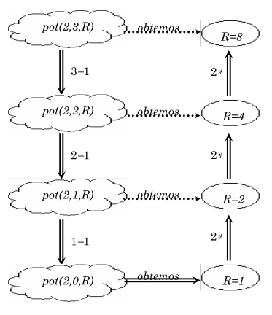
Predicados recursivos
Um modo de entender o funcionamento dos predicados recursivos é desenhar o fluxo de execução.

Slide 31
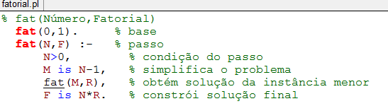
Predicados recursivos
?- fat(3,R).

Slide 32
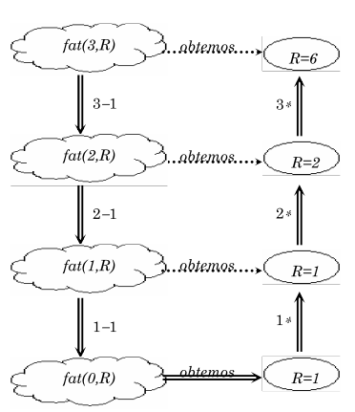
Predicados recursivos

